Slide 1
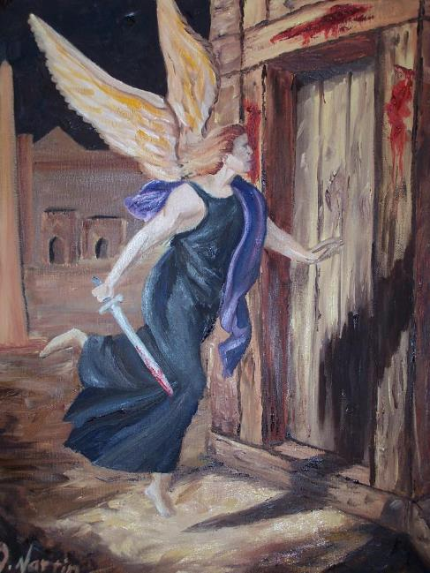
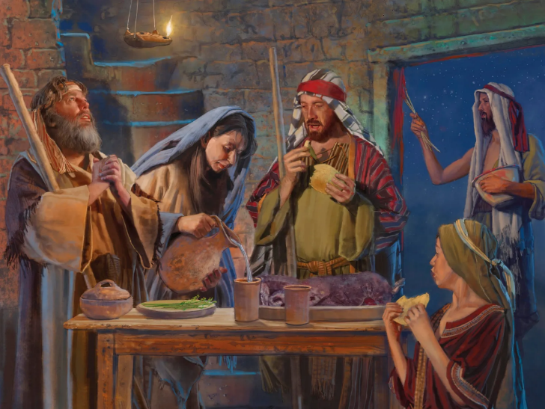
PASEKA
Lesona 5, Aukuso 2, 2025

Slide 2
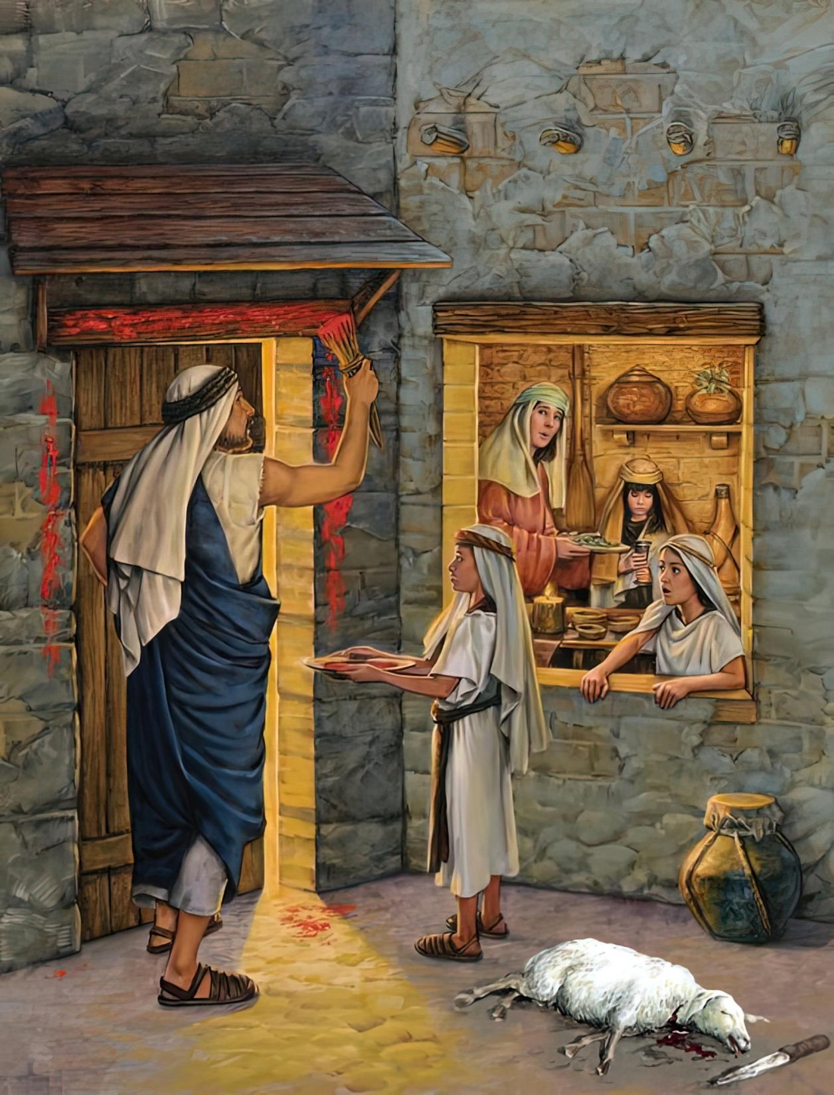
“‘Pe afai mai foi a outou fanau ia te outou, “O le a ea le uiga ia te outou o lenei sauniga?” Ona outou tali atu ai lea, “O le taulaga o le Paseka lenei ia Ieova, o Lē na sosopo ane i fale o le fanauga a Isaraelu i Aikupito, a ua faasao mai e Ia i o tatou aiga. Ona punonou lea o le nuu, ma ifo”’ ”
Esoto 12:26,27

Slide 3

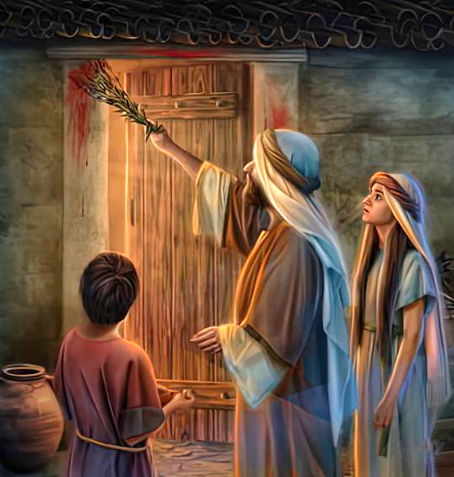
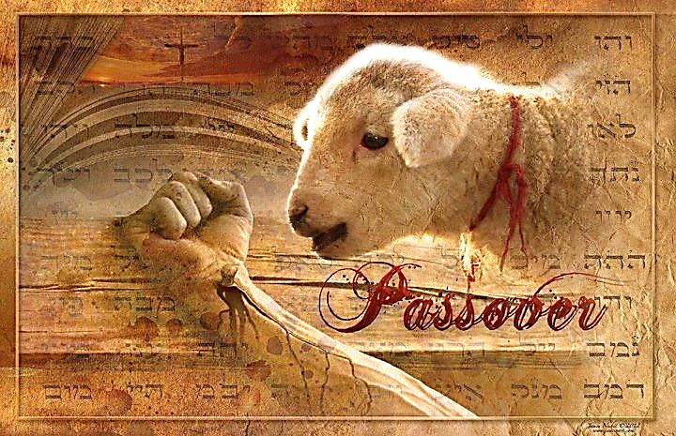
O le mala lona sefulu na taia ai aiga uma o Aikupito lea na mumusu e mulimuli atu i faatonuga a le Atua. E lei faafuasei ona oo mai, ae na muamua lava ona faailoa mai i le tele o aso ao lumanai ai lea aso
O le mea noni, o se tofotofoina o le faatuatua. E leai se tasi e manaomia ona oti fua i lena po. Sa maua e tagata uma se avanoa e faasaoina ai le ola o a latou ulumatua.
Sa na’o le Tamai mamoe sa faasalaina. E na’o Ia lava e oti. E na’o Lona toto lava o le a mafai ai ona sopoloa ane le Faaumatiaga. Aisea? Ona e na’o KERISO E FAAOLA. Ma o lenei mea e ao ona manatuaina pea mai lea tupulaga i lea tupulaga… se’ia afio mai o Ia.
O le Lapata’iga (Esoto 11)
O le Sauniuniga (Esoto 12:1-16)
O le Toto ma le Fefete (Esoto 12:17-23)
Ia Manatua ma ia A’oa’oina (Esoto 12:24-28)
O le Mala lona Sefulu (Esoto 12:29-30)

Slide 4


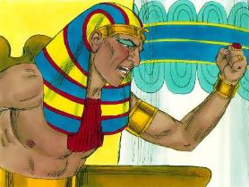
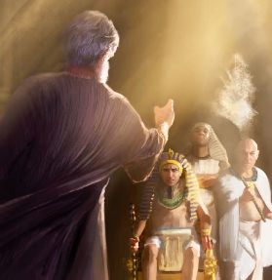
O LE LAPATA’IGA
“Ona fetalai mai lea o Ieova ia Mose, “E toe tasi le mala Ou te faaooina atu i luga o Farao, i luga foi i Aikupito. E mulimuli ane e tuuina mai e ia o outou e o ese i lenei mea; a oo ina tuuina mai e ia, e matuā tutuli ese lava o ia ia te outou i lenei mea.’” (Esoto 11:1)
Ua oo mai le taimi o le faamasinoga faale-lagi (Esoto 12:12):
Ina ua mavae aso e tolu o le pogisa, ona ita ai lea o Farao ia Mose ma na faasaina o ia i le toe foi atu i le maota (Esoto 10:28).
Mo le faamaualuga, faasausili, ma le faatautala: o le faasalaga, ma le tatau ai ona toe faafoi mea na faoa
(Esoto 11:4-5, 2)
Mo e usiusita’i i poloaiga a le Atua: e laaloa le faasalaga, ma ia faasaolotoina (Esoto 11:7-8)
Ae sa lei usitaia e Mose lenei poloaiga, ona o loo lamatia le ola o le ulumataua a Farao. I lona tofi o se “atua” o Farao (Esoto 7:1), e tatau ona ia lapata’ina o ia e uiga i le mea o le a ia faia (Amosa 3:7).
O lea na alu ese mai ai Mose i luma o Farao ma le ita tele. Na ita i lona lotomaaa ma le taunuuga o lana faaiuga. E ui lava i lo latou faaaloalo ia Mose, ae na to’atele lava tagata Aikupito na mumusu e faalogo i lea lapata’iga (Esoto 11:3).

Slide 5


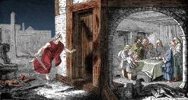
O LE SAUNIUNIGA
“Ia oulua fai atu i le faapotopotoga uma o Isaraelu, ia faapea atu: ‘O le aso e sefulu o lenei masina ia taitasi ai i latou ma lana tama’i mamoe i aiga o latou tamā, o le aiga ma le tama’i mamoe” (Esoto 12:3)
Na faamatala auiliili e le Atua le mea e tatau ona latou faia ina ia “sopo loa” Lē e Faaumatia (Pesako, Paseka), ma o le a le oo ai le oti i le ulumatua:
I le aso 10th e tatau ai ona latou tuu ese se tamai mamoe e le pona lava mo aiga taitasi, poo ni aiga foi e mafai ona faasoaina lea tamai mamoe (Esoto 12:3-5).
A’o le aso 14th, i le afiafi, e tatau ai ona latou fasia ma ositaulaga a’i (Esoto 12:6)
Latou te ave ai nisi toto ma uuina ai pou e lua o le faitotoa ma ona faalava (Esoto 12:7)
E tatau ona latou aai i aao ua uma ona tunu, ma le areto e le faafefeteina, ma laau oona latou te ina’i a’i (Esoto 12:8-10)
A’o latou aai faanatinati, e tatau foi ona latou oofu i ofu ua poloa’ina ai ma ia sauniuni e o ese mai (Esoto 12:11)
Ina ua latou tuua Aikupito, ia latou faaauau pea ona aai i areto e le faafefeteina mo le fitu aso, mai le aso muamua i le aso fitu (Esoto 12:15)
Na saunia e le Atua Ona tagata ia malamalama i Lona alofa tunoa, ma ia tapuai atu ia te Ia (Esoto 12:27b).

Slide 6


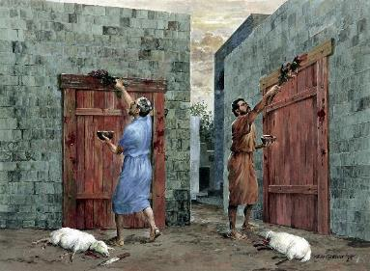
O LE TOTO MA LE FEFETE
“Ona aami lea e Mose le au toeaina uma o Isaraelu, ma na fai atu ia tei latou, “Ia outou pupu’e ma ave mamoe mo outou aiga, ona outou fasi ai lea o le Paseka” (Esoto 12:21)
I le aso 14th, e lua ni elemeni na faia se sao taua lava i lea sauniga: o le toto ma le fefete
E tatau ona latou aveese le fefete mai o latou fale ma tunuina le areto e aunoa ma le fefete (areto e le faafefeteina). Talu ai ua lata mai le taimi e malaga ese atu ai, ‘e le toe faaaogaina lava se fefete mai le amataga o lea tulaga (Esoto 12:17–20). O lenei mea faafefete o le faatusa lava lea o le agasala, ma le areto le faafefeteina o le faatusa lea o se olaga fou ia Keriso Iesu (1Korinito 5:6–8; 2Korinito 5:17).
O le toto o se elemeni faaola. Ua faatusaina i ai le toto o Iesu—lea na faamaligiina i luga o le satauro—ina ia, “sopoloa” e le Faamasinoga a le Atua, lo tatou ta’usalaina (1Ioane 1:7; 2:1-2).
O le isopo lea e sausauina i le toto (Esoto 12:22), o le faatusa lea o le faamamāina o le agasala (Salamo 51:7).

Slide 7

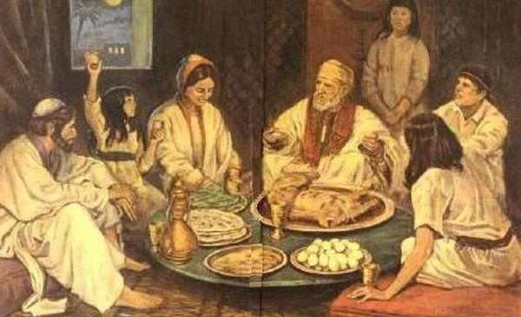
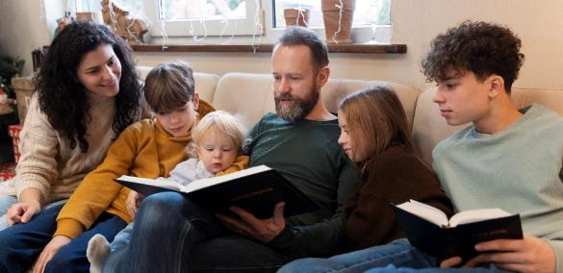
IA MANATUA MA IA A’OA’OINA
“Tou te tausia foi lenei mea, o le tulafono ia te oe atoa ma au fanau e faavavau lava” (Esoto 12:24)
E oo lava a’o lei aveeseina mai i latou nai Aikupito, na aoaoina foi e le Atua aiga Eperu uma ina ia faamanatu pea lo latou talafaasolopito e ala i le taulogologo atu i a latou fanau i tausaga taitasi uma (Esoto 12:24-27).
Mai lava i lena taimi, o le a avea pea le Paseka o se aso faamanatu faale-aiga. O se avanoa lelei lea mo matua e faasoaina atu ai le poto o le Atua i a latou fanau.
O le tala o le saolotoga e tatau lava ona faamatalaina auiliili, mai lava i le tagata na muamua (Teuteuronome 26:5-9).
O lenei o loo i ai se lesona faapitoa mo i tatou. E tatau ona faasoaina atu lo tatou faatuatuaga i a tatou fanau. E tatau ona tatou faasoa atu ia tei latou e uiga i mea na faia e le Atua, e le na’o le talafaasolopito, ae faapea foi i o tatou lava olaga. Ona punonou ai lea o le nuu ma ifo atu i le Atua soifua (Esoto 12:27).

Slide 8


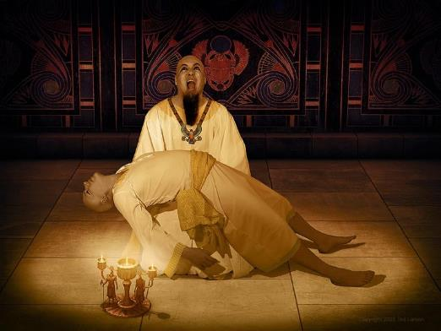
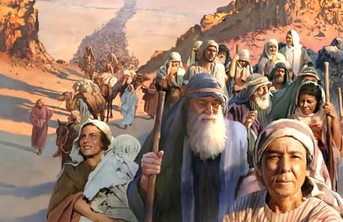
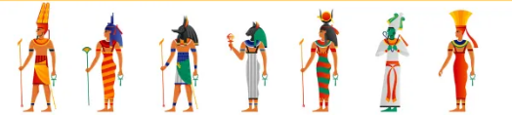
O LE LONA SEFULU O MALA
“Ua oo i le tulua o po ma ao, ona fasi ai lea e Ieova o ulumatua uma lava i le nuu o Aikupito, o le ulumatua a Farao, o le na tietie i le nofoalii, atoa ma le ulumatua a le ua faatagataotauaina i le falepuipui, atoa uma ma ulumatua a manu” (Esoto 12:29)
Na faatonuina e Farao le fasiotia o tama tane Eperu uma e aunoa ma se tuuavanoa i ai (Esoto 1:22). Na fuafuaina lava e le Atua se tuutuuga ua na’o ulumatua lava e oo i ai le oti (Esoto 12:29). I fale uma lava e lei sausauina i le toto o le tama’i mamoe, a ititi e tasi lava le tagata e oti (Esoto 12:30).
O le faamasinoga a le Atua na pa’u le mamafa atoa i luga o atua o Aikupito, lea na fai Farao mo latou sui (Esoto 12:12).
E leai se atua Aikupito na sii sona lima e fesoasoani, pe mafai foi e Farao ona faia lava o se mea e taofia ai nei mala
E pei o Farao, e mafai e a tatou agasala ona leaga ma afaina ai nisi. Ae e pei o Mose, o lo tatou faamaoni ma lo tatou tutumau e mafai ona faasaoina ai le toatele.

Slide 9

“Sa manaomia le vavaeeseina mai oi latou lava ma a latou fanau mai Aikupito, ma faapotopoto i latou i o latou lava fale, ona afai ae maua se tasi o tagata Isaraelu i fale o tagata Aikupito, o le a pa’uu i latou e ala i le aao o le agelu o le faafanoga. Sa faasino atu foi i latou ia tausia le tausamiga o le paseka o se sauniga, ina ia fesiligia e a latou fanau poo le a le uiga o lea sauniga, ona latou faamatalaina atu lea i a’i latou le matagofie o le faasaoina oi latou nai Aikupito. Ta’u atu, ina ua alu atu le agelu o le faafanoga i le po e fasioti i le ulumatua a le tagata, ma le ulumatua a le manu, na te sopoia o latou fale, ma e lei fasiotia foi se tasi o tagata Eperu na i ai le faailoga o le toto i luga o pou o o latou faitotoa […] Oi latou o [nisi o tagata Aikupito] na aioi atu ia faatagaina e o mai i fale o tagata Isaraelu ma o latou aiga, i lena lava po mata’utia o le a fasiotia ai e le agelu a le Atua ulumatua a Aikupito. Na latou talitonu o atua na latou tapuai atu i ai e moni lava e aunoa ma se poto, ma e leai lava se mana e faaola pe faaumatia ai. Na talia e tagata Isaraelu tagata Aikupito o e na talitonu i o latou fale.”
EGW ( Spiritual Gifts, vol. 3, p. 223)

